Slide 1
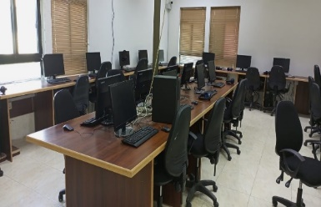
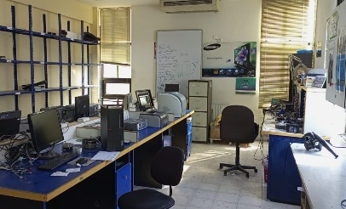
الى طلبة جامعة البلقاء التطبيقية والمجتمع المحلي
يعلن مركز الحاسوب وبالتعاون مع مركز الاستشارات والدراسات في جامعة البلقاء التطبيقية عن عقد دورة
الرخصة الدولية لقيادة الحاسوب ICDL
للاستفسار والتسجيل يرجى مراجعة مركز الحاسوب - قسم التدريب او الاتصال على الأرقام التالية : 053491111 فرعي 3267 و 3277 خلوي : 0778482725
مركز الحاسوب – قسم التدريب
مدة الدورة 60 ساعة تدريبية ورسومها 60 دينار
يمنح طلبة الجامعة والعاملون بها وابناؤهم خصما مقداره 50% من رسوم الدورة
يضاف (5 دنانير أمانات وزارة التعليم العالي( و)10 دنانير رسوم اصدار شهادة للراغبين)
يعفى الطالب الذي يحصل على شهادة ICDLبعد التقدم للامتحانات الدولية من دراسة مساق «مهارات الحاسوب 1» بموجب قرار مجلس عمداء الجامعة.
يبدأ التدريس في الدورات عند تسجيل الحد الأدنى من المشتركين
و تدفع الرسوم عند بدء التدريس في الدورة

Slide 2
دورة صيانة الحاسوب مكونات الحاسوب الماديةالاساسية computer hardware ملحقات أجهزة الحاسوب Accessories أجهزة السكانرات الكبيرة scanners أجهزة العرض DATASHOWS الطابعات PRINTERS المكونات البرمجية Computer Softwa أنظمة التشغيل opertating systems تطبيقات الحاسوبcomputer applications انتي فايروسantivirus شبكات الحاسوب المحلية local area networks اعدادات الشبكة في نظام ويندوز configurations انشاء الكوابل وشبكها cabling and connection ربط الأجهزة واتصالها devices connections الربط المباشر direct connection الربط عبر السويتش switch connection الربط اللاسلكي wireless connection

Slide 3
دورة بناء وإدارة شبكات الحاسوب مقدمة عن شبكات الحاسوب شبكات الحاسوب المحلية local area networks(LAN) أجهزة ربط الشبكات networks devices connections switch (Lan connection) VLANS router (wan connection) valns IP addressing Dhcp اعدادات الشبكة في نظام ويندوز configurations المجموعاتworkgroups file sharing remote desktops secure my device انشاء الكوابل وشبكها cabling and connection ربط الأجهزة واتصالها devices connections الربط المباشر direct connection الربط عبر السويتش switch connection الربط اللاسلكي wireless connection

